Slide 1


C++QT实训小组汇报
人民当家做组
●团队成员：孙东东 汪 凯 张泽皓 张子石 张伊明 束 童 朱禹帆
●汇报人：孙东东
2021 年 7 月 14 日 共14页

Slide 2

目录
CONTENTS
项目分工
需求分析
产品调研
下一步工作
01
Notes:
版权声明：300套精品模板商业授权，请联系【锐旗设计】:https://9ppt.taobao.com，专业PPT老师为你解决所有PPT问题！

Slide 3

项目分工
02

Slide 4
项目分工
组长 孙东东
项目开发&&任务分配
组员 张泽皓
图形界面设计与开发文档
组员 汪凯
项目部署
组员 张子石
项目开发
组员 束童
项目开发
组员 张伊明
项目开发
组员 朱禹帆
项目开发
03

Slide 5

需求分析
04

Slide 6


需求分析
可以随时记录灵感和想法
支持笔记的离线在线浏览
支持多级目录、多级标签整理笔记
快速查找
05

Slide 7
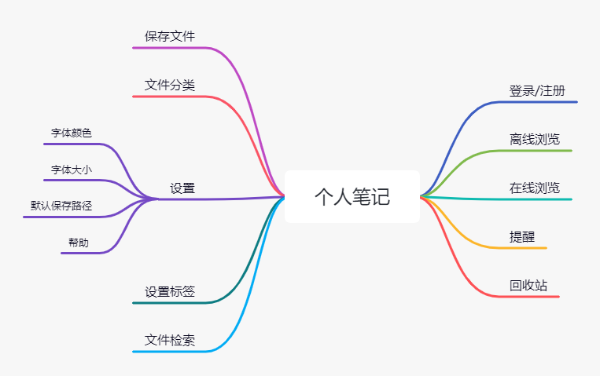
功能
06

Slide 8

产品调研
07

Slide 9
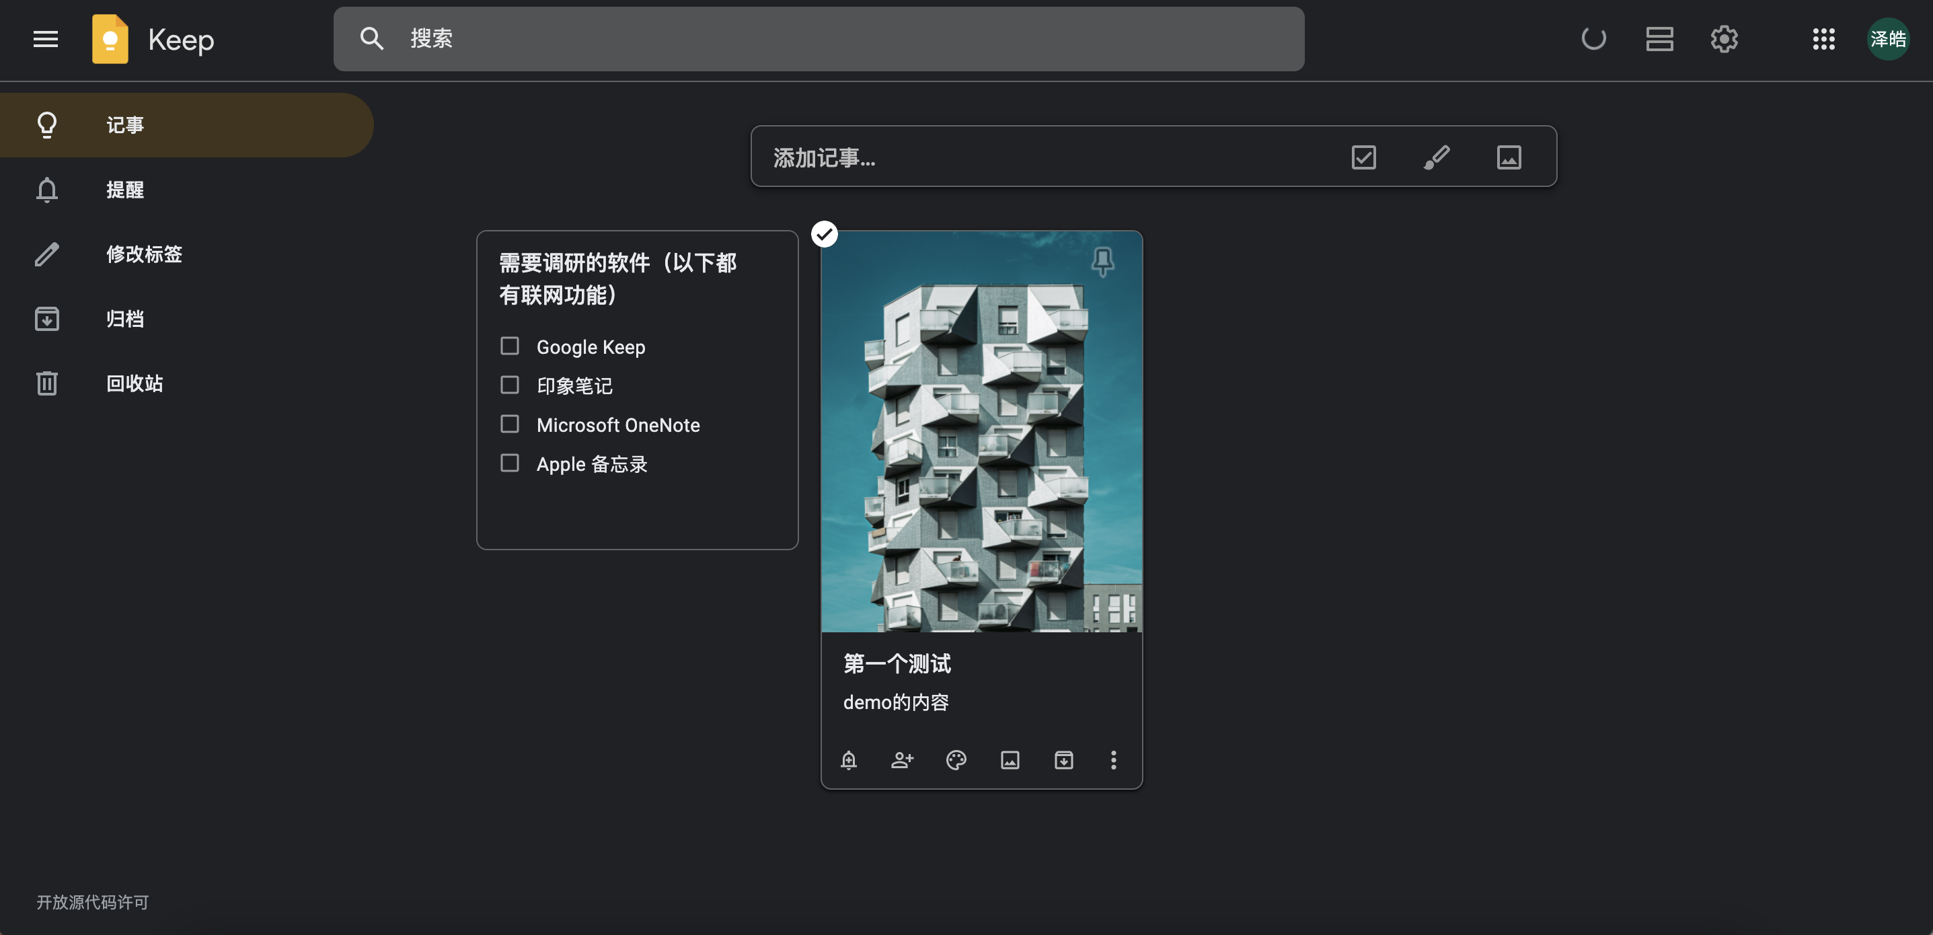
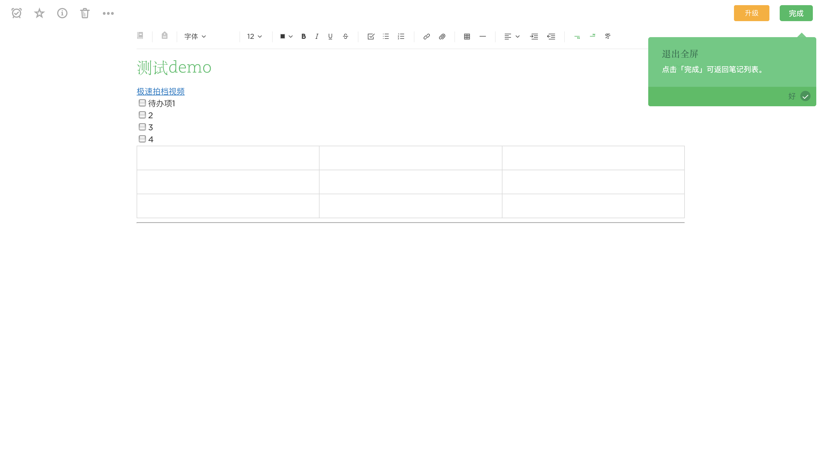
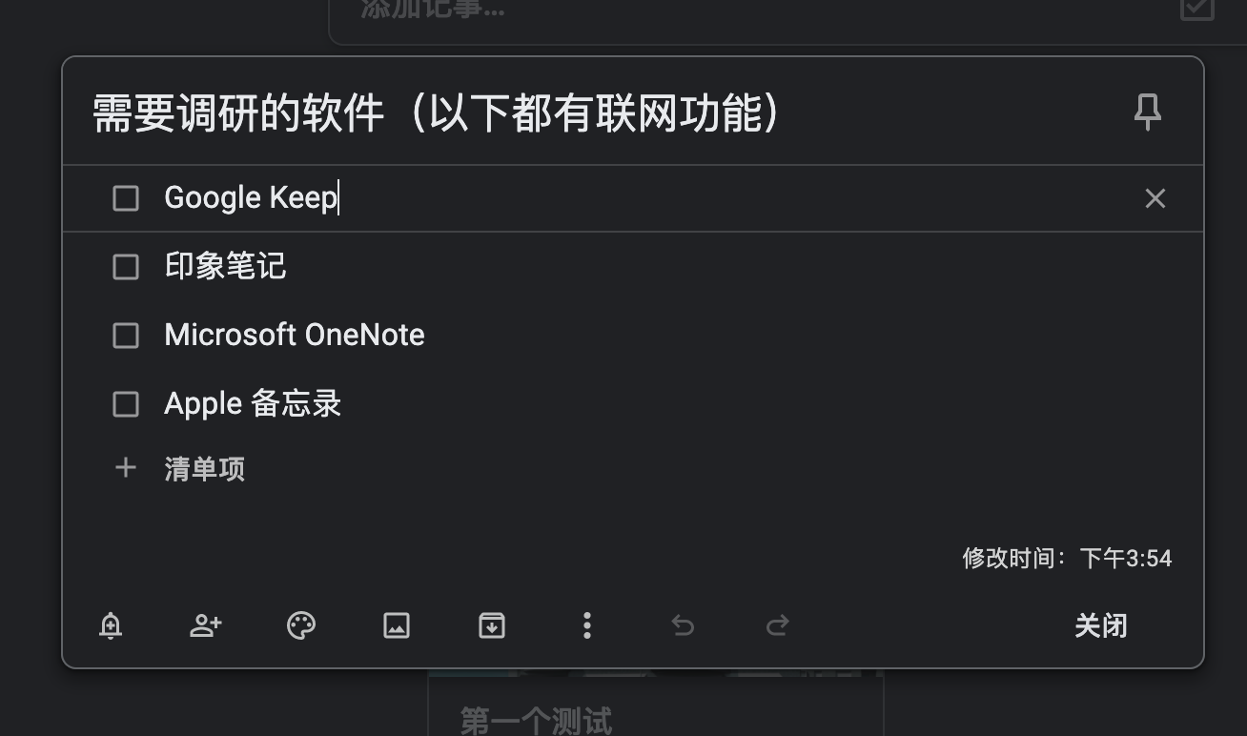
产品调研
Keep
印象笔记
We have many PowerPoint templates that has been specifically designed to help anyone that is stepping into the world of PowerPoint for the very first time.
We have many PowerPoint templates that has been specifically designed to help anyone that is stepping into the world of PowerPoint for the very first time.
08

Slide 10
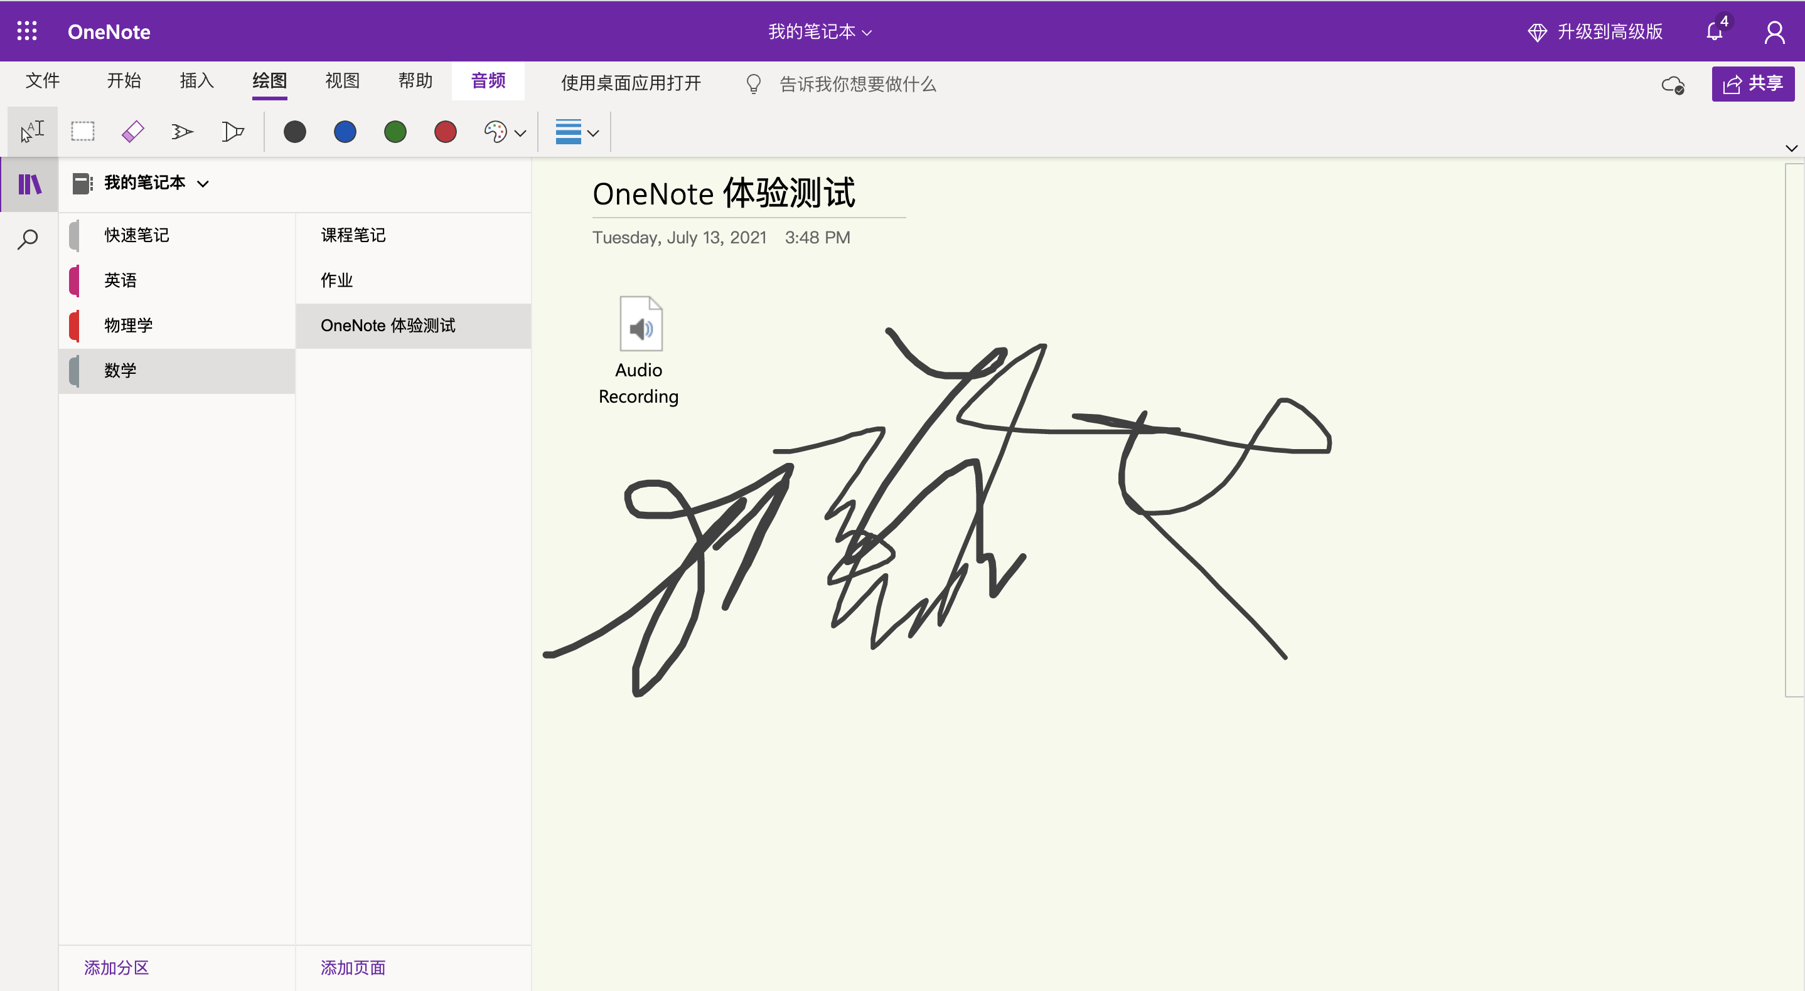
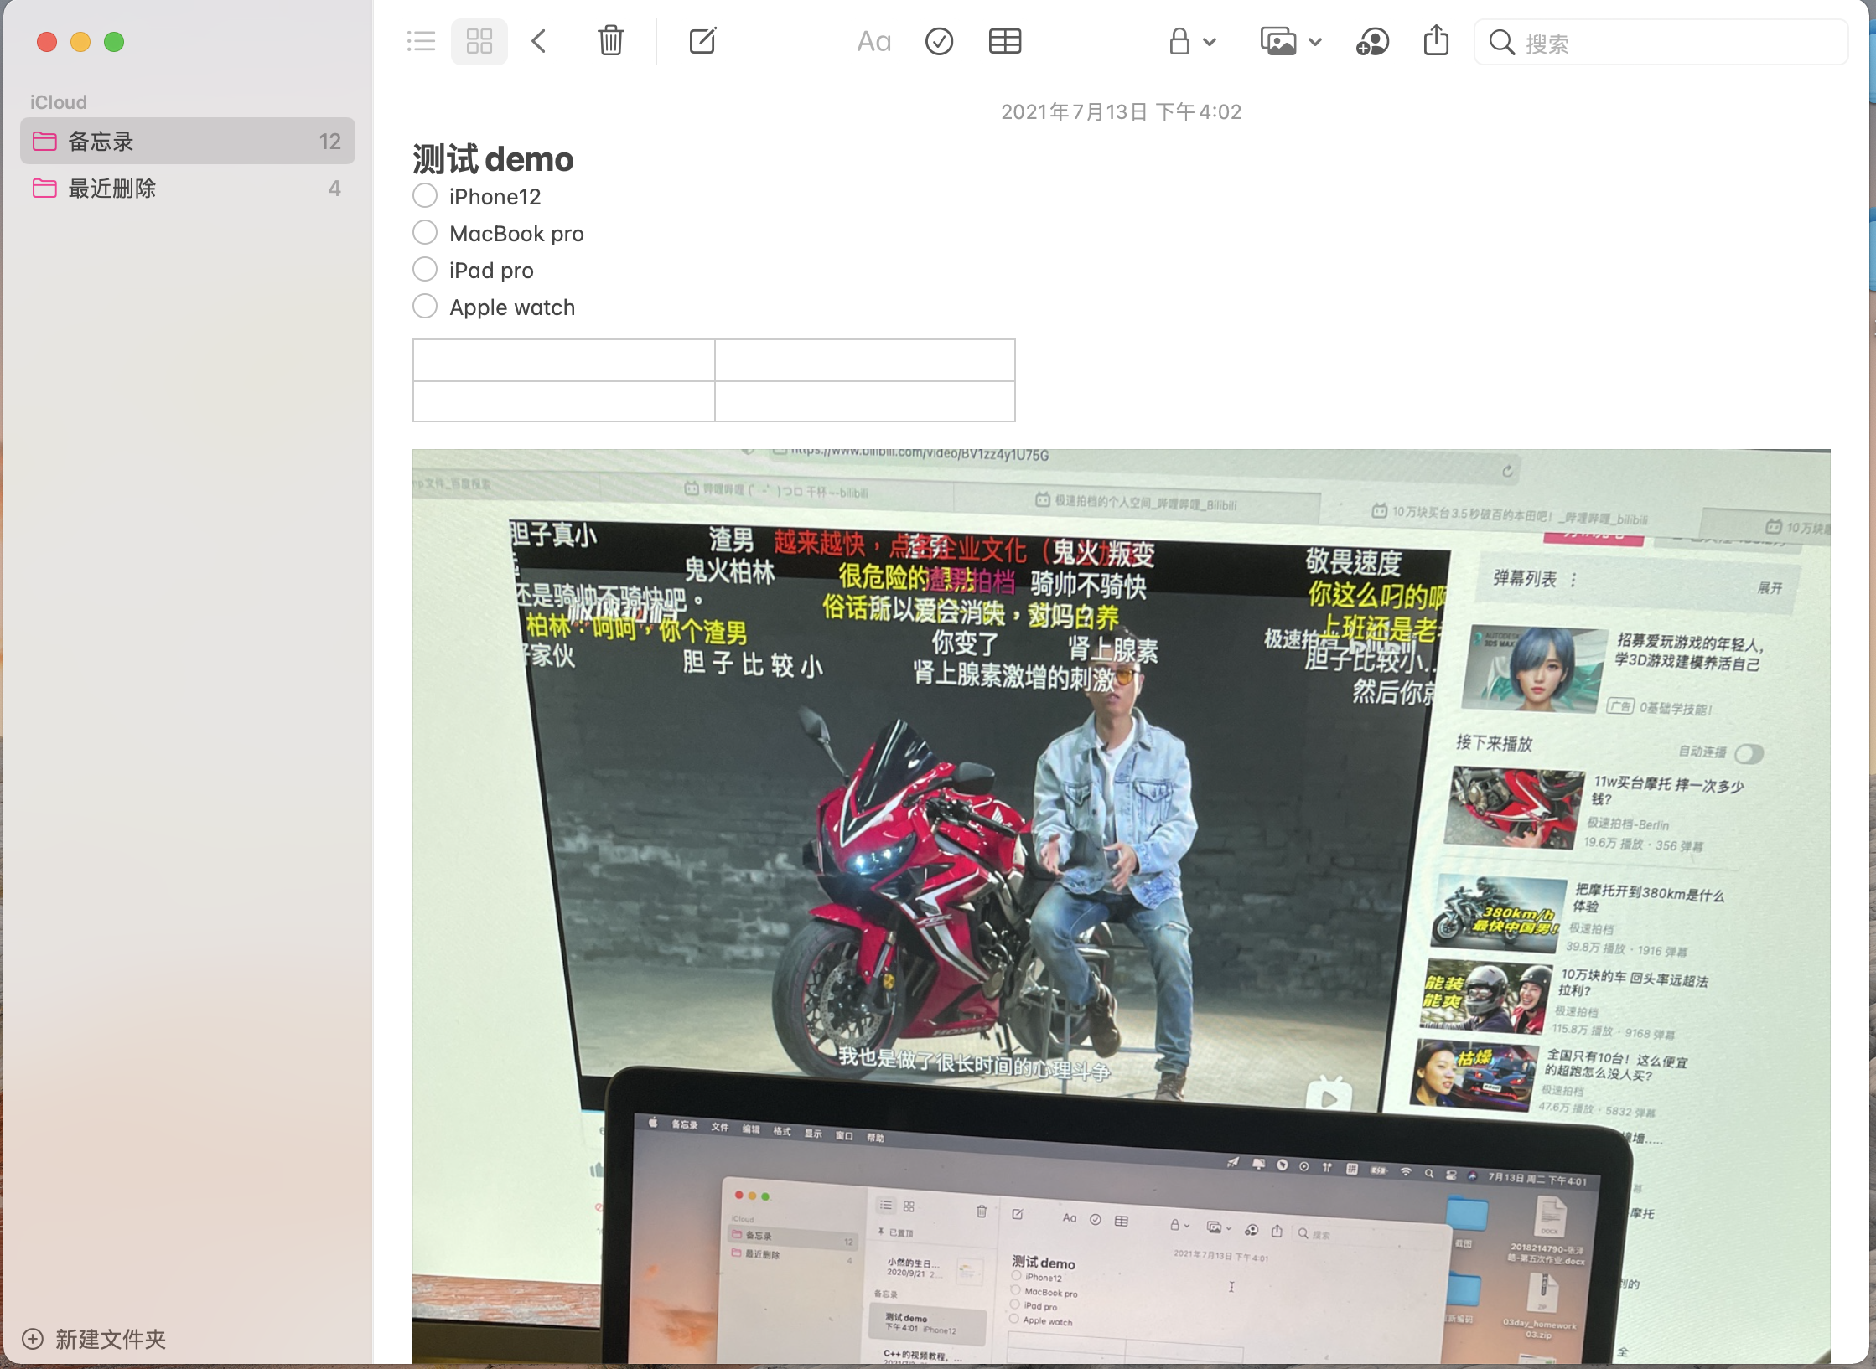
产品调研
OneNote
Apple备忘录
We have many PowerPoint templates that has been specifically designed to help anyone that is stepping into the world of PowerPoint for the very first time.
We have many PowerPoint templates that has been specifically designed to help anyone that is stepping into the world of PowerPoint for the very first time.
09

Slide 11
产品调研
Google keep
完全依靠云端同步；功能、上手简单；
印象笔记
可裁剪网页内容作为笔记内容，收集效率高；可云端可离线
市面产品特点
OneNote
编辑功能强大（类似office）；可以进行笔记分类；支持文档类型多；可云端可离线
Apple
备忘录
使用及其方便，苹果设备之间无缝使用；支持多人协作；可云端可离线
10

Slide 12








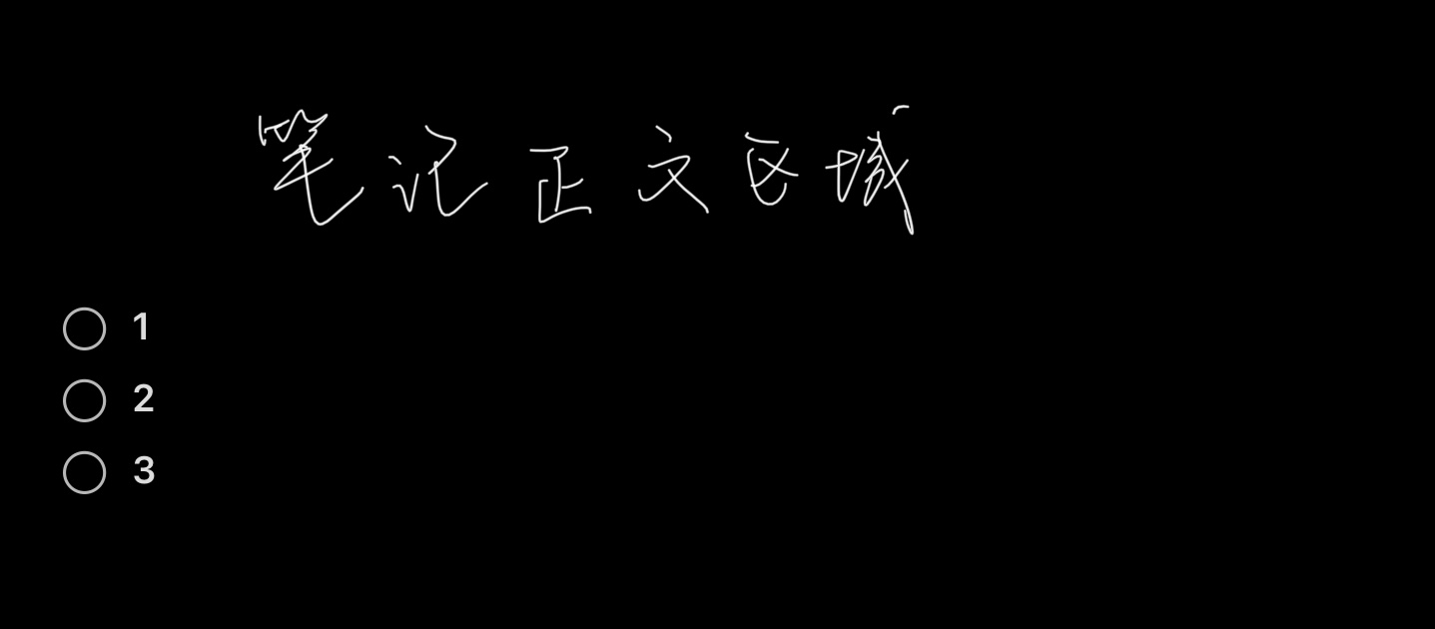
设计原型
根据调研情况设计原型
X1归档
X2归档
置顶备忘录
最近删除
X1备忘录
X2备忘录
11

Slide 13

下一步工作
12

Slide 14
下一步工作
02
03
设计项目需要的类
01
在开发中，寻找合理的任务分配方式
04
攻克QT学习过程中遇到的困难
完善开发文档相关工作
13

Slide 15

感谢各位观看
14

